Slide 1
«Взаимодействие
музыкального руководителя с родителями»
МАОУ «СОШ № 14» СП «Детский сад»
Музыкальный руководитель Ванькова Л. М.
г.Соликамск
2020 год

Slide 2
Человек овладевает музыкальной культурой в течении всей своей жизни. Важнейшим этапом этого процесса является дошкольное детство. Однако успех в формировании музыкально-эстетического сознания ребёнка зависит не только от плодотворной работы педагогического коллектива ДОУ по музыкальному воспитанию, но и отношения к музыке в семье. Ведь именно у родителей есть широкие возможности духовно обогатить своих детей и привить им любовь к музыке.

Slide 3
Основные цели:
Объединение усилий педагогического коллектива и родителей в развитии музыкальных способностей у ребенка.
Поиск новых форм сотрудничества музыкального руководителя с родителями детей для обеспечения качества музыкального образования дошкольников.

Slide 4
Задачи:
Сформировать у детей потребность в музыке и отношение к ней как к важнейшей духовной ценности.
Организация совместной деятельности воспитателей, родителей и музыкального руководителя в воспитании детей.
Активизация работы с родителями, привлечение семьи к участию в музыкально – образовательном процессе детского сада.

Slide 5
Музыкальный руководитель знакомит родителей с динамикой развития музыкальных способностей детей, с достижениями в области музыкального развития, с репертуаром, осваиваемым детьми в дошкольном образовательном учреждении ( по желанию родителей).

Slide 6
1. Выступления на родительских собраниях с докладами о музыкальном образовании детей
5. Анкетирование и опросы родителей
7. Занятия-практикумы для родителей с целью их знакомства с детским музыкальным репертуаром
3. Открытые музыкальные занятия с детьми для родителей
2.Консультирование родителей по вопросам организации музыкального воспитания в семье
6. Конференции по вопросам взаимосвязи семьи и детского сада для решения задачи муз. образования детей
Формы взаимодействия музыкального руководителя с родителями
4.Индивидуальные беседы с родителями

Slide 7
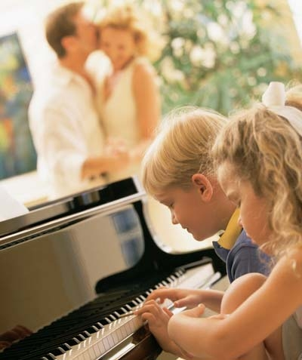
Семья с устойчивыми культурными традициями может более полноценно, учитывая индивидуальные особенности своего малыша, развивать у него те или иные музыкальные способности.

Slide 8
Разучивание и пение детских песен
Посещение концертов и детских музыкальных конкурсов
Прослушивание произведений современной и классической музыки
Формы музыкального воспитания детей в семье
Изготовление самодельных шумовых инструментов
Подготовка музыкальных номеров к утренникам
Домашнее музицирование

Slide 9
Помощь музыкального руководителя в организации совместной музыкальной деятельности детей и родителей в рамках «музыкальных гостиных», «семейных музыкальных клубов» способствует развитию традиций домашнего музицирования, оказывает положительное влияние на мотивационную сферу музыкально-образовательной деятельности. Благоприятная эмоциональная атмосфера и домашний уют играют огромную роль, ведь детям так важно понимание близких и их поддержка во всех творческих начинаниях.

Slide 10
Спасибо за внимание!

Slide 11
Мастер –класс
«ШУМОВЫЕ ИНСТРУМЕНТЫ»

Slide 12
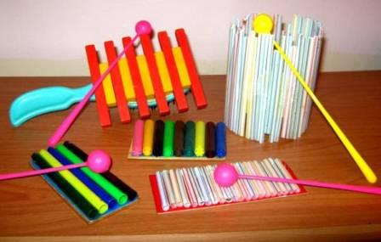
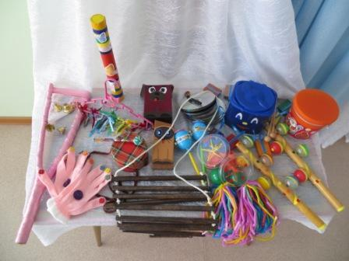

Slide 13
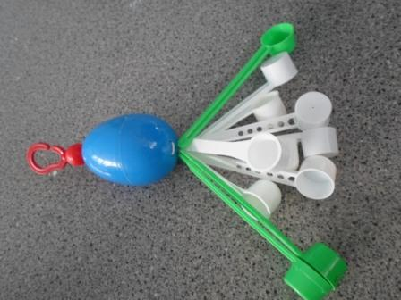
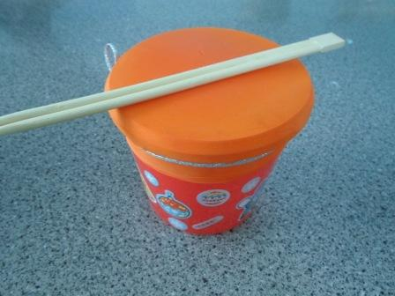
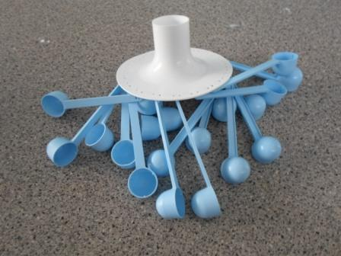

Slide 14
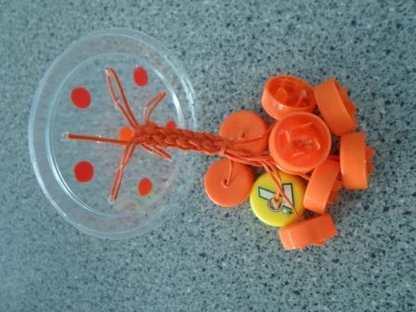
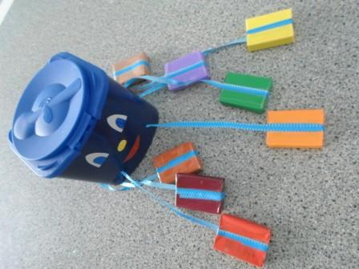
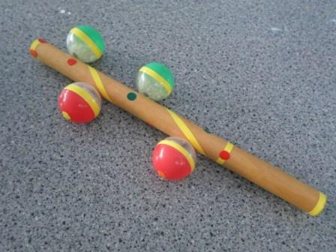
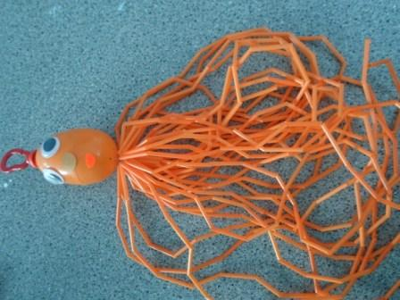

Slide 15
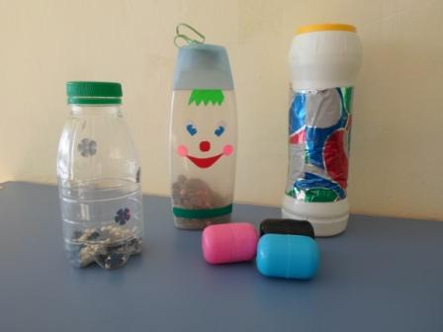
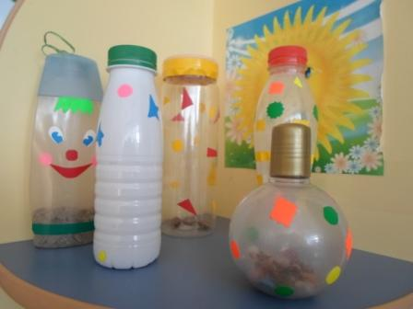
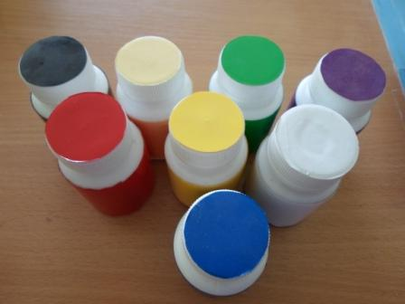

Slide 16
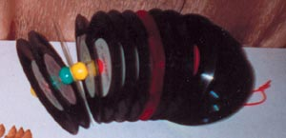
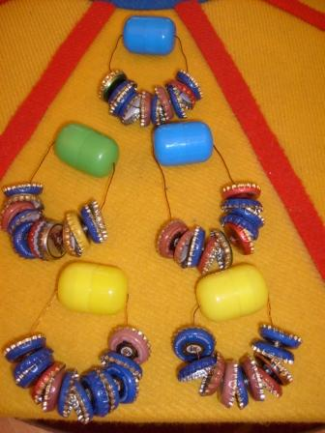
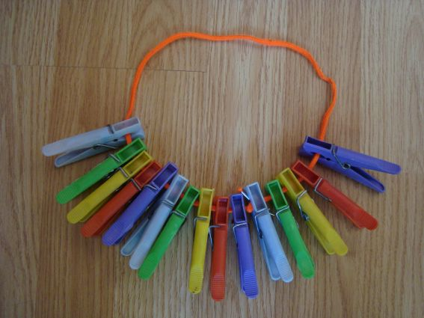

Slide 17
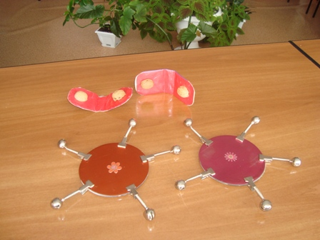
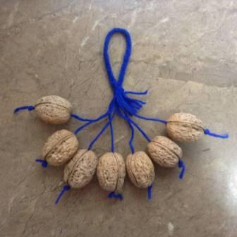
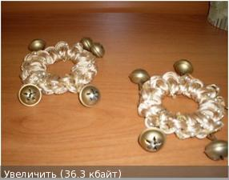
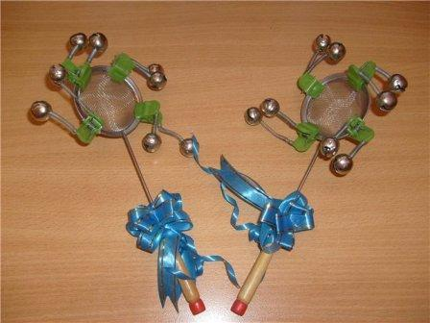

Slide 18
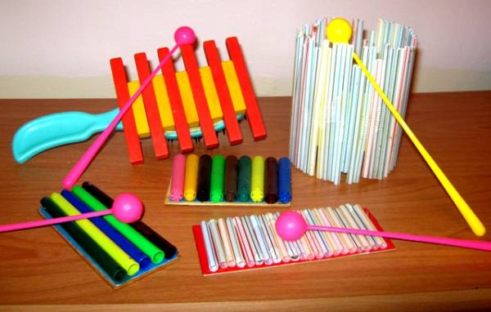

Slide 19
Спасибо!

